Slide 1
PRINCIPI VIŠEKRITERIJUMSKOG IZBORA TIPA STUBA ZA RAZVOJ 400 kV MREŽE PRENOSNOG SISTEMA
CRNOGORSKI KOMITET MEĐUNARODNOG VIJEĆA
ZA VELIKE ELEKTRIČNE MREŽE - CIGRE
STUDIJSKI KOMITET B2 - | Nadzemni vodovi
Nada Curović , Elektromreža Srbije, Beograd
Ivan Milanov, Elektroistok projektni biro, Beograd

Slide 2
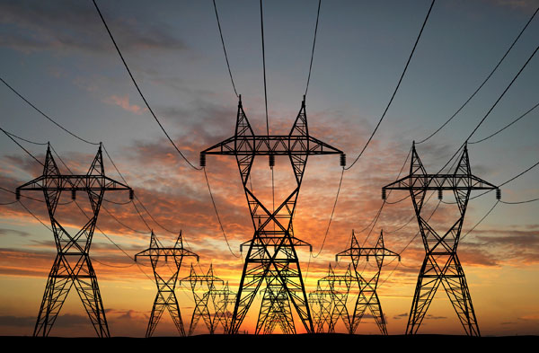
STUBOVI DALEKOVODA
Osnovni element dalekovoda
Tip stuba će uticati i odrediti veliki broj tehničkih, ekonomskih, prostorno urbanističkih parametara, ali i uticati na ekološku komponentu dalekovoda. Odrediće osnovne uticaje na okruženje koje visokonaponski vod ima.

Slide 3
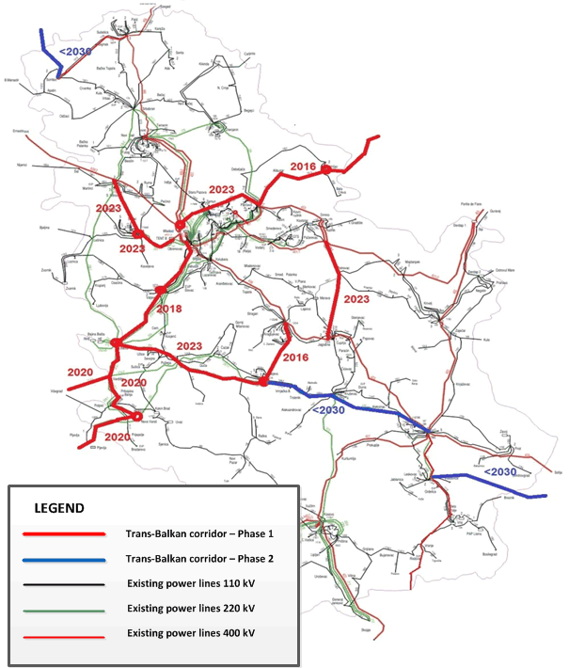
PLANIRANI RAZVOJ 400kV MREŽE U SRBIJI
Razvoj mreže 400 kV u Republici Srbiji je energetski sistem čiji se razvoj i unapređenje planira u narednom period
Transbalkanski koridor, faza I i II
Odgovornost
Analiza stubova dalekovoda, kao osnovnih konstruktivnih elemenata sistema, ima za cilj da da optimalno tehničko rešenje koje će omogućiti planirani razvoj mreže u narednom period

Slide 4
MODEL IZBORA TIPA STUBA
Model ima za cilj da kvantifikuje proces odlučivanja i odabira tipa stubova u izgradnji visokonaponskih dalekovoda.
Alat za brzo preispitivanje, potvrđivanje i eventualno revidovanje tehničkih parametara.
Model mora analizom da obuhvati pored ekonomskih kriterijuma, sociološko-ekološke kriterijume, ali i prostorno estetske uslove uklapanja.
Vrlo je važno da se modelom pravilno definišu kriterijumi, ali i da se njihovo vrednovanje uvede kao dinamički promenljiva kategorija.

Slide 5
Postavljanje modela – generisanje alternativa
Razviti alternative koje će se primenjivati adekvatno okruženju
Višesistemski vodovi i jednosistemski vodovi
Broj alternative po grupi treba da bude takav da zadovolji potrebe specifičnosti morfologije terena, ali i da obezbedi tipizaciju elemenata unutar prenosnog sistema.

Slide 6
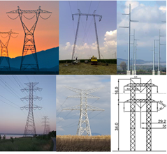
Definisanje Alternativa
I – tipovi stubova jednosistemskih vodova naponskog nivoa 400 kV
II – tipovi stubova dvosistemskih vodova naponskog nivoa 400 kV

Slide 7
Kriterijumske funkcije
I – EKONOMSKI KRITERIJUMI
• Težina čelične konstrukcije
• Količina betona
• Cena izrade i montaže čelične konstrukcije
• Cena antikorozione zaštite dupleks sistemom
• Dostupnost na domaćem tržištu
• Cena eksploatacionog održavanja

Slide 8
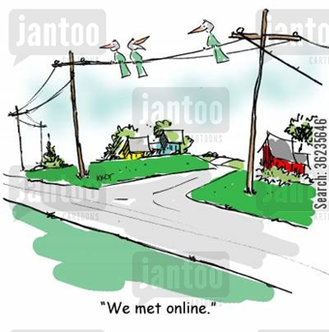
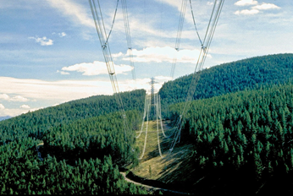
II- SOCIJALNO-EKOLOŠKI KRITERIJUMI
Električno polje
Magnetna indukcija
Buka
Uticaj na ptice
Bezbednost rada na stubu
Izvijanje stuba
Šumski proseci .

Slide 9
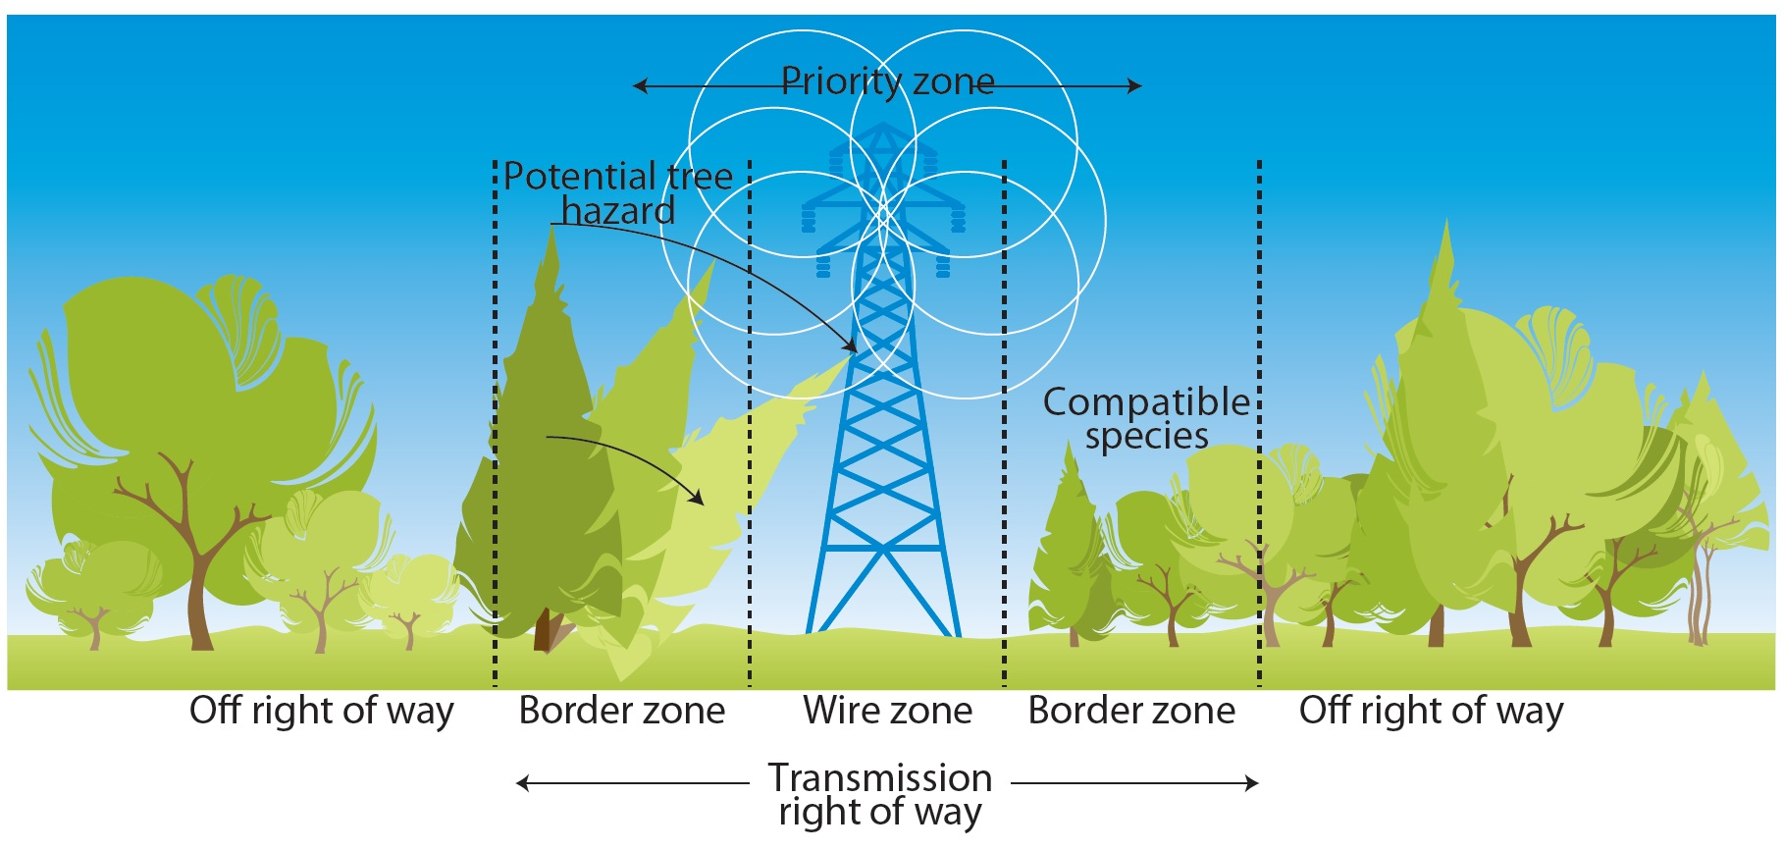
III – KRITERIJUMI PROSTORNOG ZAUZEĆA I UKLAPANJA U OKRUŽENJE
Uticaj na poljoprivrednu obradu zemlje
Problem prilagodjenja kosom terenu
Ambijentalno uklapanje i vizuelno-estetski efekat
Prihvatljivost za urbane strukture
Širina koridora
Zauzeće u osnovi stuba
Kulturno-istorijske vrednosti i zone kontrolisane gradnje

Slide 10
Vrednovanje alternativa
Način vrednovanja mora da obezbedi objektivnu i tehnički ispravnu ocenu alternativa.
Težinskim koeficijentima najpre se ocenjuju grupe kriterijumskih funkcija, a na osnovu toga određuje i koeficijent grupe kriterijuma prema sledećoj formuli:
gde su ti težinski faktori grupa kriterijuma koji su ocenjeni redom sa ti = t1, t2, i t3, (1 < ti < 10) i odgovaraju grupama I, II i III, a Wi težinski koeficijent za koji je uvek ∑Wi=1
Težinski faktor definiše namere upravljača i donosioca odluke i postavlja odnos često suprostavljenih aspekata.

Slide 11
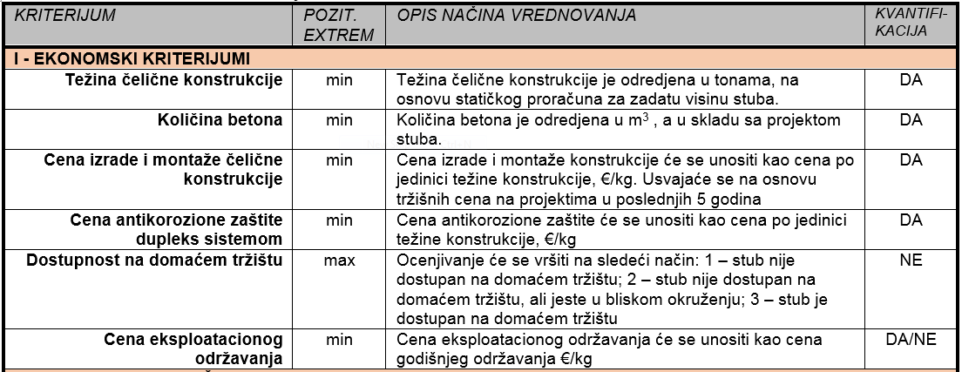
Unutar grupa odrediti uticaj pojedinih kriterijumskih funkcija wi – (težinski koeficijent pojedinačnog kriterijuma) za svaku kriterijumsku funkciju: wi=W*wrel
Vrednovanje alternativa
Radi evaluacije alternativa po kriterijumima najpre je potrebno izvršiti kvantifikaciju kriterijuma

Slide 12
Vrednovanje alternativa
Pošto se odrede sve numeričke vrednosti kriterijuma potrebno je izvršiti transformaciju vrednosti na bezdimenzione veličine kako bi bile uporedive.
Za kriterijume gde je povoljnije postizanje max vrednosti transformacija je sledeća:
Za kriterijume gde je povoljnije postizanje min vrednosti transformacija je sledeća:
Ukupna ocena alternative j (Oj) iznosi:

Slide 13
PRIMENA MODELA NA DV 2x400 kV Pančevo 2 – rumunska granica
Analizom je izvršeno poređenje 3 različita tipa dvosistemskih stubova i to na primeru nosećeg stuba visine 34m, koji je najčešće primenjivan na dalekovodima, a razmatrane su sledeće konfiguracije stubova:
1. Noseći stub tip A (Bure)
2. Noseći stub tip B (Donau)
3. Noseći stub tip C (Ram)
Karakteristični kriterijumi i dobijene vrednosti
Tip stuba | Težina čelične konstrukcije (t) | Zauzeće tla u osnovi stuba (m2)
TIP A (BURE) | 18.1 | 10x10 = 100
TIP B (DONAU) | 19.3 | 10x10 = 100
TIP C (RAM) | 19.6 | 3x14 = 42

Slide 14
Tip stuba | Širina koridora (m)
Tip A (Bure) | 2x33.5=67.0m
Tip B (Donau) | 2x38.2=76.4m
Tip C (Ram) | 2x35.2=70.4m
Tip stuba | Tip A (Bure) | Tip B (Donau) | Tip C (Ram)
E (kV/m) | 4.994 | 4.437 | 5.140
B (μТ) | 21.66 | 23.72 | 36.50
EM polje je sračunato pri sledećim uslovima:
a) najpovoljniji redosled faza oba sistema
b) visina provodnika od tla 12m
c) na visini 1,8m od tla
d) temperatura provodnika +800C
e) napon 420 kV
f) maximalna struja 1940 A

Slide 15
Tip stuba | Tip A (Bure) | Tip B (Donau) | Tip C (Ram)
Nivo buke (dB) | 56.61 | 58.67 | 49.62
Nivo buke je sračunat pri kiši i rastojanju 1,0m od provodnika
Stub Tip B (Donau), ima najmanju vrednost električnog polja
Stub Tip A (Bure) ima najmanju vrednost magnetnog polja
Najniži nivo buke će obezbediti stub tipa C
Koridor će biti najmanjih dimenzija primenom stuba tipa A
Zauzeće u osnovi je najmanje za tip C
Najmanja količina čelika je potrebna za izgradnju voda primenom stuba tipa A
Evidentna je suprotstavljenot ekstremnih funkcija, tj. različiti stubovi su po različitim kriterijumima najprihvatljiviji.

Slide 16
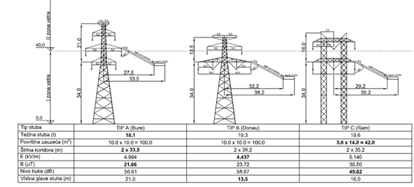
Uporedni prikaz vrednosti analiziranih kriterijuma

Slide 17
Vrednovanje alternativa
Grupa kriterijuma | Koeficijent W
I | 0,3
II | 0,4
III | 0,3
Blaga preferenca je na strani socijalnih i ekoloških uticaja. Razlog je svakako porast stepena razvoja ekološke svesti u društvu. Ovi kriterijumi odnose primat kada nema drugih ograničenja koja tehnološki ili zakonski donose važnije okvire. Dalekovod ne prolazi kroz prostore posebnih namena niti kroz urbane i naseljene zone. Takođe razlike u količini materijala nisu značajne da bi ekonomski kriterijumi bitno uticali na odluku.
Tip stuba | Ukupna ocena alternative O_{j}
A | 0,979
B | 0,916
C | 0,888

Slide 18
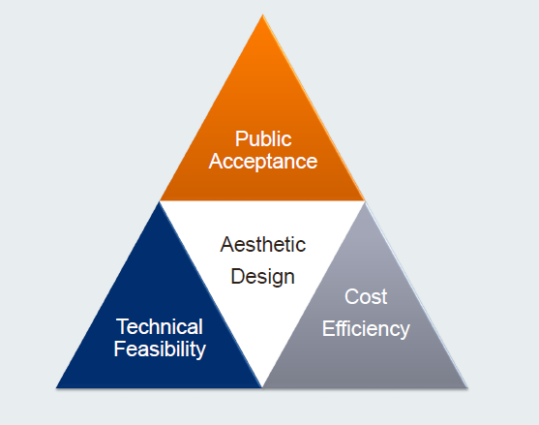
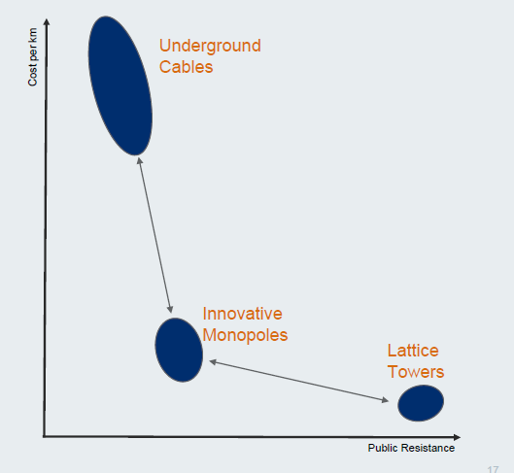
PRIMERI SAVREMENIH DIZAJNERSKIH REŠENJA VISOKONAPONSKIH DALEKOVODNIH STUBOVA

Slide 19
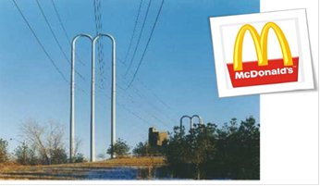
Savremeni tokovi i industrijski razvoj koji se prilagodjava okruženju, donose i u ovu oblast konstrukcije koje ne zadovoljavaju samo tehničke standarde, već i zahteva uklapanja u životnu sredinu

Slide 20
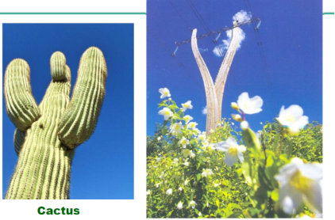
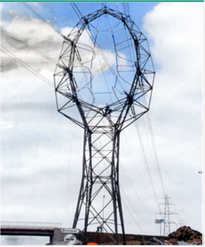
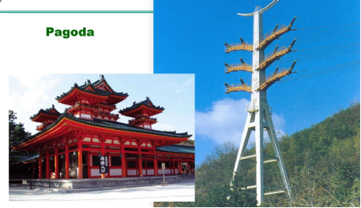

Slide 21
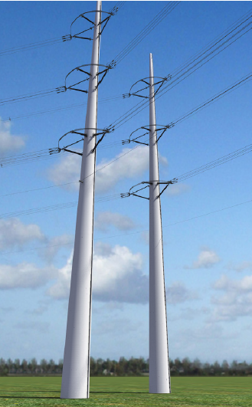
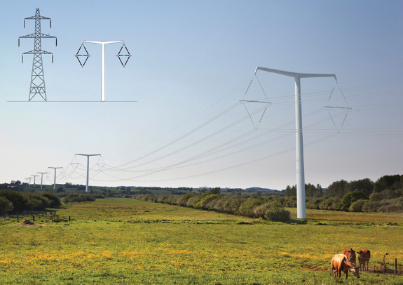

Slide 22
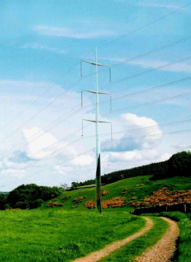
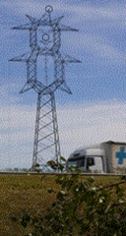

Slide 23
ZAKLJUČAK
Višekriterijumska analiza mora se zasnivati na realnom sagledavanju kriterijuma koji omogućavaju izbor optimalnog tipa stupa po svakom parametru za pojedinačne vodove
Ni za jedan prostor, kao ni za jedan koridor, tip stuba ne može po svim kriterijumima biti najbolje rešenje. Korišćenjem metode višekriterijumskog i ekspertskog odlučivanja za donošenje odluka, dobija se numerički model za ocenjivanje, koji prevodi proces donošenja odluke u determenističku veličinu.

Slide 24
ZAKLJUČAK
Dalekovodi se smatraju estetsko vizuelnim zagadjenjem prostora, ali su istovremeno primarna infrastruktura i neophodan element savremenog života bez koga se ne može zamisliti način života savremenog čoveka.
Bez ikakve sumnje je da su promene u prirodi i saznanja o životnoj sredini i ograničenosti resursa dovele do takvog stepena razvoja ekološke svesti u društvu da će se sve više opravdanost i valjanost svih Ijudskih poduhvata meriti i po načinu na koji su rešeni vitalni problemi zaštite životne sredine.

Slide 25
RECENZENT
Mr Vladan Durković
Pitanja za diskusiju:
1. Da li je prilikom odabira kriterijumskih funkcija vođeno računa da su međusobno nezavisne?

